Slide 1
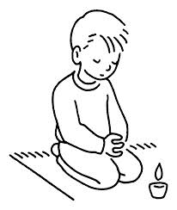
Vavaka
fangatahana

Slide 2
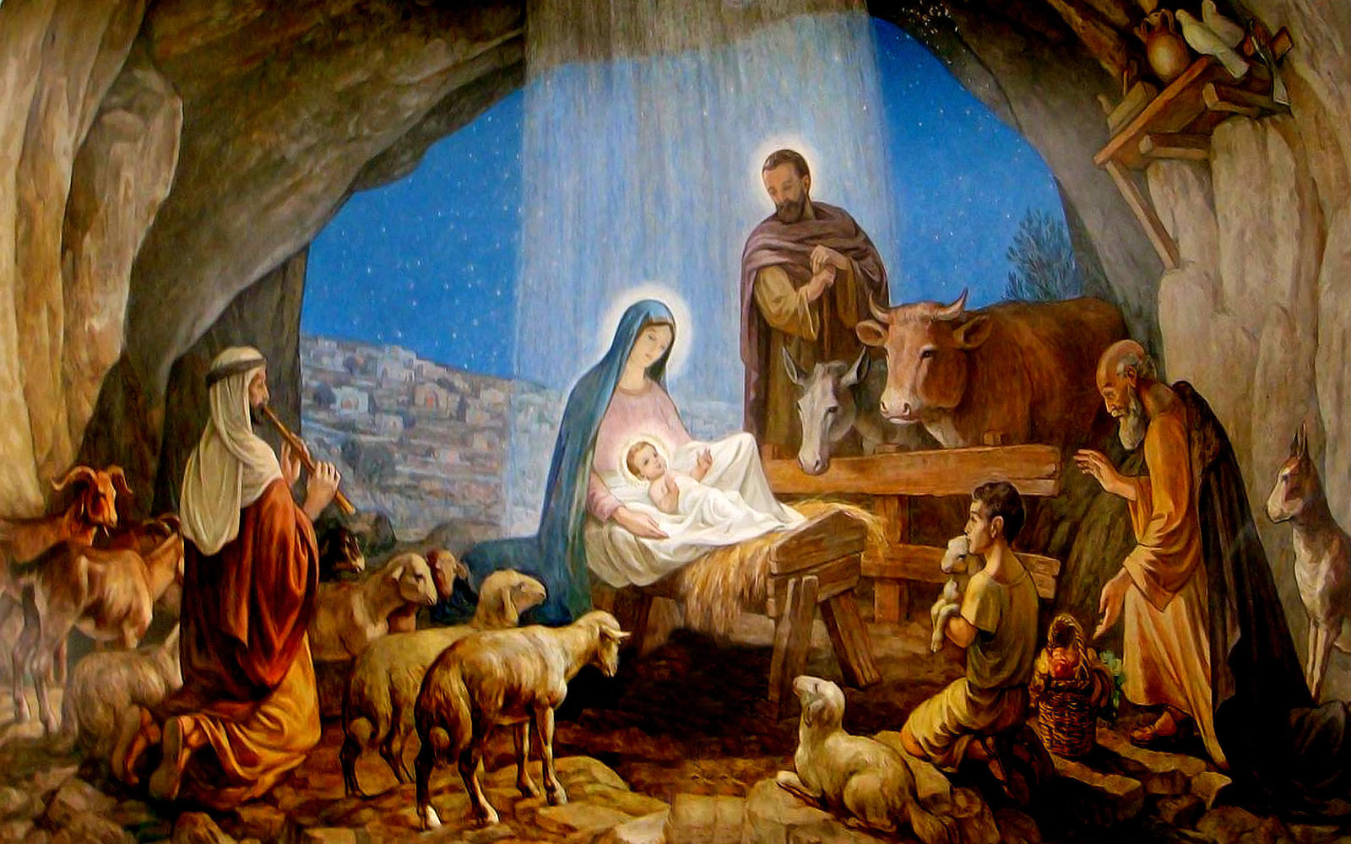
70
Iza moa io Zazakely

Slide 3
Iza moa io Zazakely
:,: Ao Betlehema :,:
Ankalazain'ny anjely
Misasaka alim-be?

Slide 4
Injao! Mihira avokoa
Ny mponina ao an-danitra,
Ka iza re io Zaza soa?
Moa Zanak' Andriamanitra?

Slide 5
Io no Mpanjaka voatendry,
Sady mahery no hendry,
:,: Zanak'Andriamanitsika,
Koa hobio sy ifalio. :,:

Slide 6
2. Izy no Jeso Mpanjaka,
:,: Ka mihobia! :,:
Izy mamory sy maka,
Avia, mihobia.

Slide 7
Omeo voninahitra,
Ka mitehafa tanana;
Hobio ry tendrombohitra
Sy lohasaha mavana!

Slide 8
Io no Mpanjaka voatendry,
Sady mahery no hendry,
:,: Zanak'Andriamanitsika,
Koa hobio sy ifalio. :,:

Slide 9
3. Izy no Tompo nahary,
:,: Ka maneke :,:
Zanaky ny Zanahary,
Ka dia maneke.

Slide 10
Ry hazo ao an'ala ô!
Samia re manandra-peo;
Ry voninkazo tsara ô!
Atero fofo-manitra

Slide 11
Io no Mpanjaka voatendry,
Sady mahery no hendry,
:,: Zanak'Andriamanitsika,
Koa hobio sy ifalio. :,:

Slide 12
4. Efitra sy tany foana!
:,: O! mihirà; :,:
Lemaka ary havoana!
Falia, mihirà;

Slide 13
Ry ranomasin-dehibe,
Ry voron-kely tsara feo!
Izao rehetra marobe!
Avia mankalaza re;

Slide 14
Io no Mpanjaka voatendry,
Sady mahery no hendry,
:,: Zanak'Andriamanitsika,
Koa hobio sy ifalio. :,:

